Slide 1
자료구조와 알고리즘
3강 – 누적 구간 합 알고리즘
Lectured by Soongu Hong

Slide 2
1. 구간 합 핵심 이론

Slide 3
인덱스
0 1 2 3 4 5
15
13
10
7
3
12
배열 A
15
28
38
45
48
60
합배열 S
합 배열은 기존의 배열을 전처리한 배열입니다.
합 배열을 미리 구해 놓으면 기존 배열의 일정 범위의 합을 구하는 시간 복잡도가 O(N)에서 O(1)로 감소합니다.
A[x] 부터 A[y]까지의 합을 합 배열 없이 구하는 경우 최악의 경우 x가 0이고 y가 N인 경우 시간 복잡도는 O(N)이 됩니다.

Slide 4
필수 암기
합 배열 S를 만드는 공식 S[i] = S[i-1] + A[i]
X ~ Y까지의 구간합을 구하는 공식 S[y] – S[x-1] 단, x가 0일 경우 -1인덱스가 되는 것은 값을 0으로 처리

Slide 5
* A[2] ~ A[5]까지 구간 합 구하는 공식 도출 과정
인덱스
0 1 2 3 4 5
15
13
10
7
3
12
배열 A
S[5] == 60
S[1] == 28
구하고자 하는 구간 합 영역
S[5] – S[1] == 60 – 28 == 32

Slide 6
2. 핵심 예제 풀어보기 (백준 알고리즘 11659번)
https://www.acmicpc.net/problem/11659

Slide 7


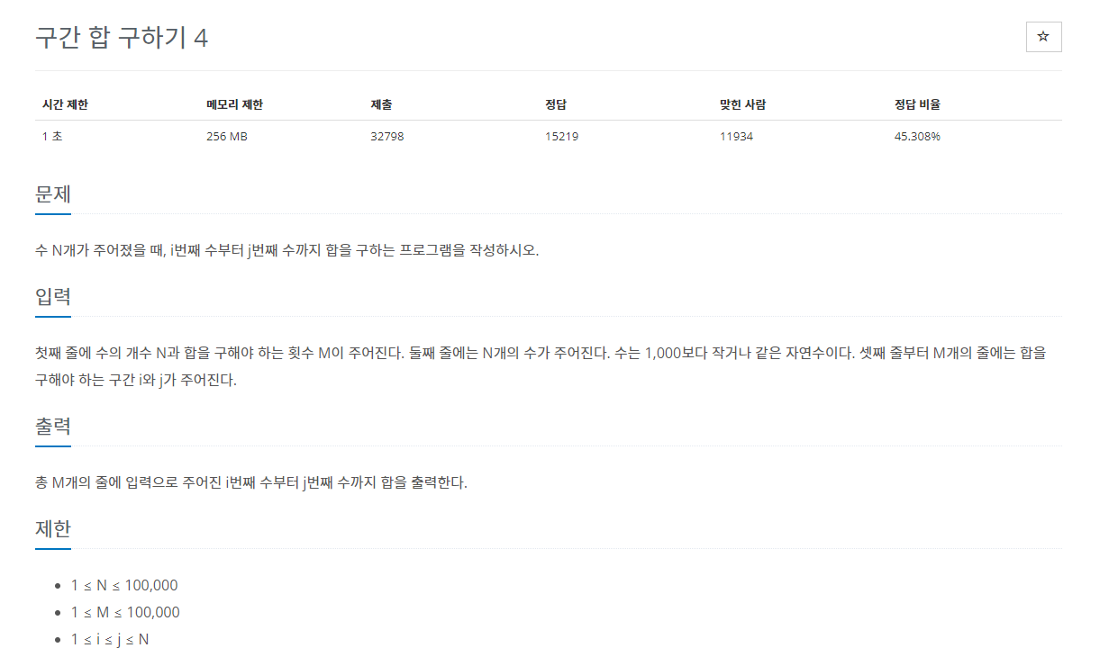

Slide 8
* 문제 분석
스택의 원리를 정확하게 알고 있는지를 묻는 문제입니다.
이 문제는 스택의 pop, push 연산과 후입선출 개념을 정확히 이해하고 있다면 쉽게 풀 수 있습니다.

Slide 9
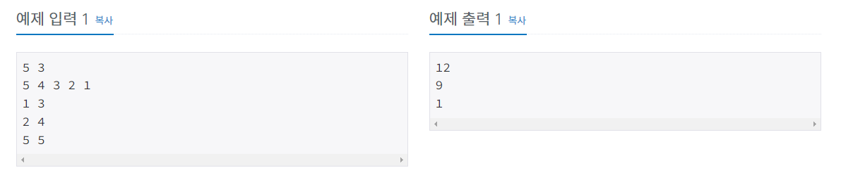
* 예제 입출력 분석
인덱스
0 1 2 3 4
5
4
3
2
1
배열 A
5
9
12
14
15
합배열 S

Slide 10
* 예제 입출력 분석
X ~ Y까지의 구간합을 구하는 공식 S[y] – S[x-1]
질의1 (1, 3): S[2] – S[-1] = 12 – 0 = 12
질의2 (2, 4): S[3] – S[0] = 14 – 5 = 9
질의3 (5, 5): S[4] – S[3] = 15 – 14 = 1

Slide 11
* 의사코드 작성하기
숫자 개수, 질의 개수 입력 받아 저장하기
for (숫자 개수만큼 반복) {
합 배열 생성하기 (S[i] = S[i-1] + A[i])
}
for (질의 개수만큼 반복) {
질의 범위 입력 받기 (x ~ y)
구간 합 출력하기 (S[y] – S[x-1])
}

Slide 12
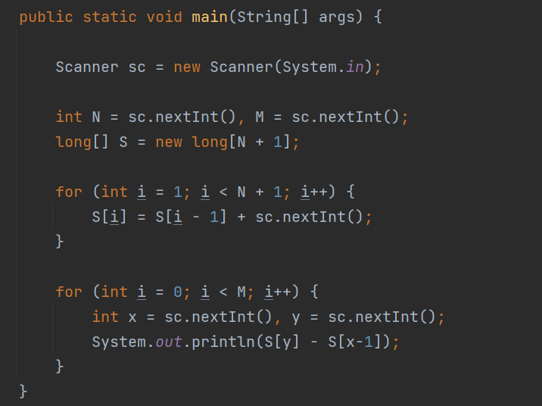

Slide 13
3. 실전 예제 풀어보기 (백준 알고리즘 11660번)
https://www.acmicpc.net/problem/116560

Slide 14
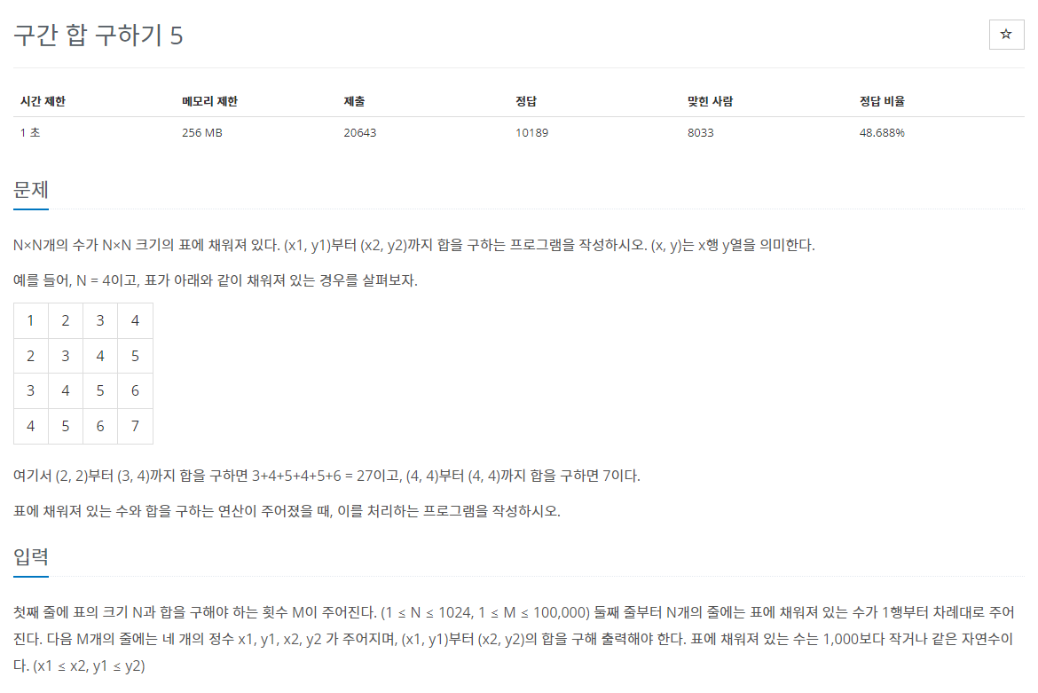

Slide 15
* 문제 분석
이 문제 또한 질의의 개수 M이 100,000이므로 질의마다 합을 구해선 안 되고, 구간 합 알고리즘을 이용해야 합니다.
구간 합 배열이 1차원이 아니라 2차원으로 확장된 것을 고민하는 것이 핵심입니다.
예제에 나온 4 x 4 배열을 5 x 5로 확장해서 인덱스와 순서의 번호를 일치 시켜 놓고 문제를 해결해 봅시다.

Slide 16
* 예제 입출력 분석
숫자배열 A[i][j]
구간합배열 D[i][j]
 | 1 | 2 | 3 | 4
1 | 1 | 2 | 3 | 4
2 | 2 | 3 | 4 | 5
3 | 3 | 4 | 5 | 6
4 | 4 | 5 | 6 | 7
 | 1 | 2 | 3 | 4
1 | 1 | 3 | 6 | 10
2 | 3
3 | 6
4 | 10
D[1][i] = D[1][i-1] + A[1][i]
D[i][1] = D[i-1][1] + A[i][1]

Slide 17
중요!!!
숫자배열 A[i][j]
D[i][j]값을 채우는 구간 합 공식
 | 1 | 2 | 3 | 4
1 | 1 | 2 | 3 | 4
2 | 2 | 3 | 4 | 5
3 | 3 | 4 | 5 | 6
4 | 4 | 5 | 6 | 7
D[i][j] = D[i][j-1] + D[i-1][j] – D[i-1][j-1] + A[i][j]
D[2][2]를 구하려면?? => D[1][2] + D[2][1] – D[1][1] + A[2][2]
구간합배열 D[i][j]
 | 1 | 2 | 3 | 4
1 | 1 | 3 | 6 | 10
2 | 3 | 8
3 | 6
4 | 10
1 | 2
2 | 3

Slide 18
완성된 구간합배열 D[i][j]
 | 1 | 2 | 3 | 4
1 | 1 | 3 | 6 | 10
2 | 3 | 8 | 15 | 24
3 | 6 | 15 | 27 | 42
4 | 10 | 24 | 42 | 64

Slide 19
질의 2 2 3 4
=> (2, 2에서 3, 4)까지의 구간합
D[3][4] – D[1][4] – D[3][1] + D[1][1]
=> 42 – 10 – 6 + 1 = 27
 | 1 | 2 | 3 | 4
1 | 1 | 3 | 6 | 10
2 | 3 | 8 | 15 | 24
3 | 6 | 15 | 27 | 42
4 | 10 | 24 | 42 | 64
 | 1 | 2 | 3 | 4
1 | 1 | 3 | 6 | 10
2 | 3 | 8 | 15 | 24
3 | 6 | 15 | 27 | 42
4 | 10 | 24 | 42 | 64
중요!!!
질의 X1, Y1 부터 X2, Y2까지의 구간합 구하는 공식
D[X2][Y2] - D[X1-1][Y2] - D[X2][Y1-1] + D[X1-1][Y1-1]

Slide 20
* 의사코드 작성하기
N(배열 크기) M(질의 수) 입력받아 저장하기
for (N만큼 반복) {
for (N만큼 반복) {
원본 배열에 정수 저장하기
}
}
for (N만큼 반복) {
for (N만큼 반복) {
구간 합 배열 저장하기
공식 : D[i][j] = D[i][j-1] + D[i-1][j] – D[i-1][j-1] + A[i][j]
}
}
for (M만큼 반복) {
질의 좌표 입력받고 계산 및 출력하기
공식: D[x2][y2] – D[x1-1][y2] – D[x2][y1-1] + D[x1-1][y1-1]
}

